Slide 1
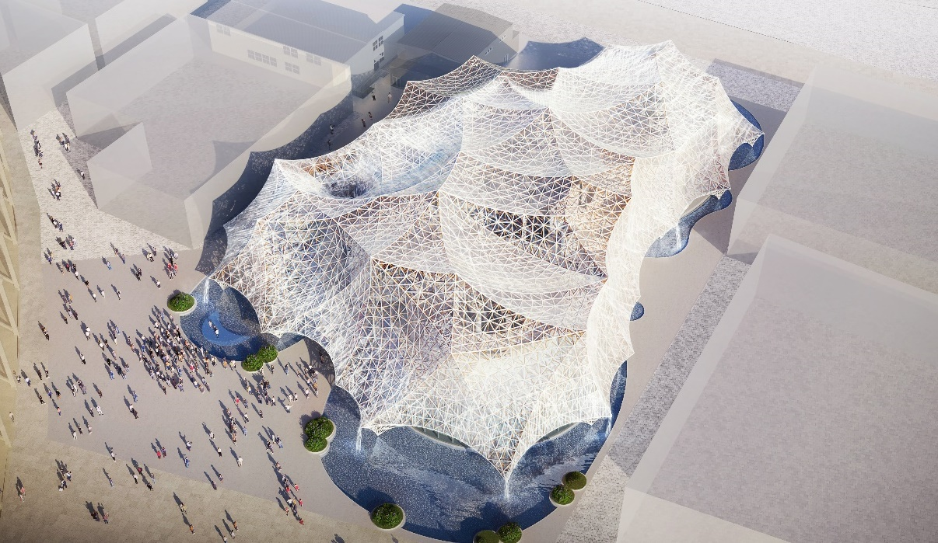
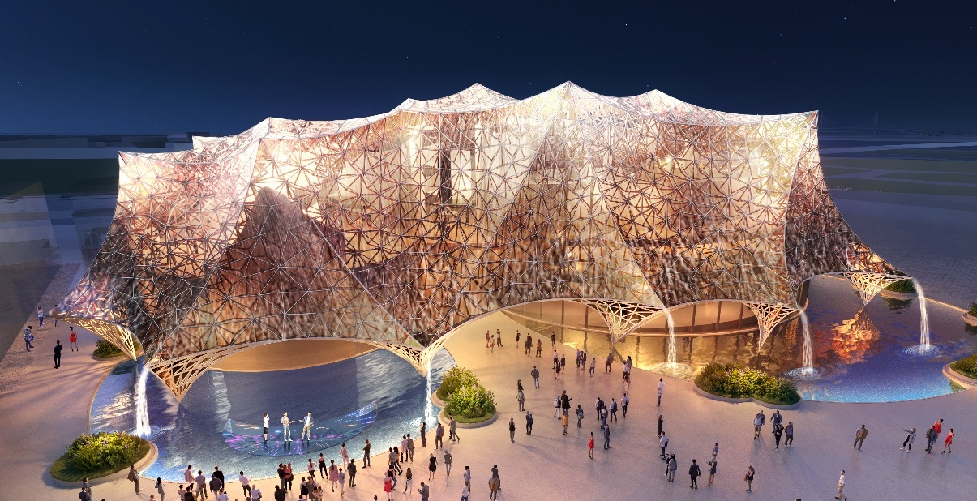
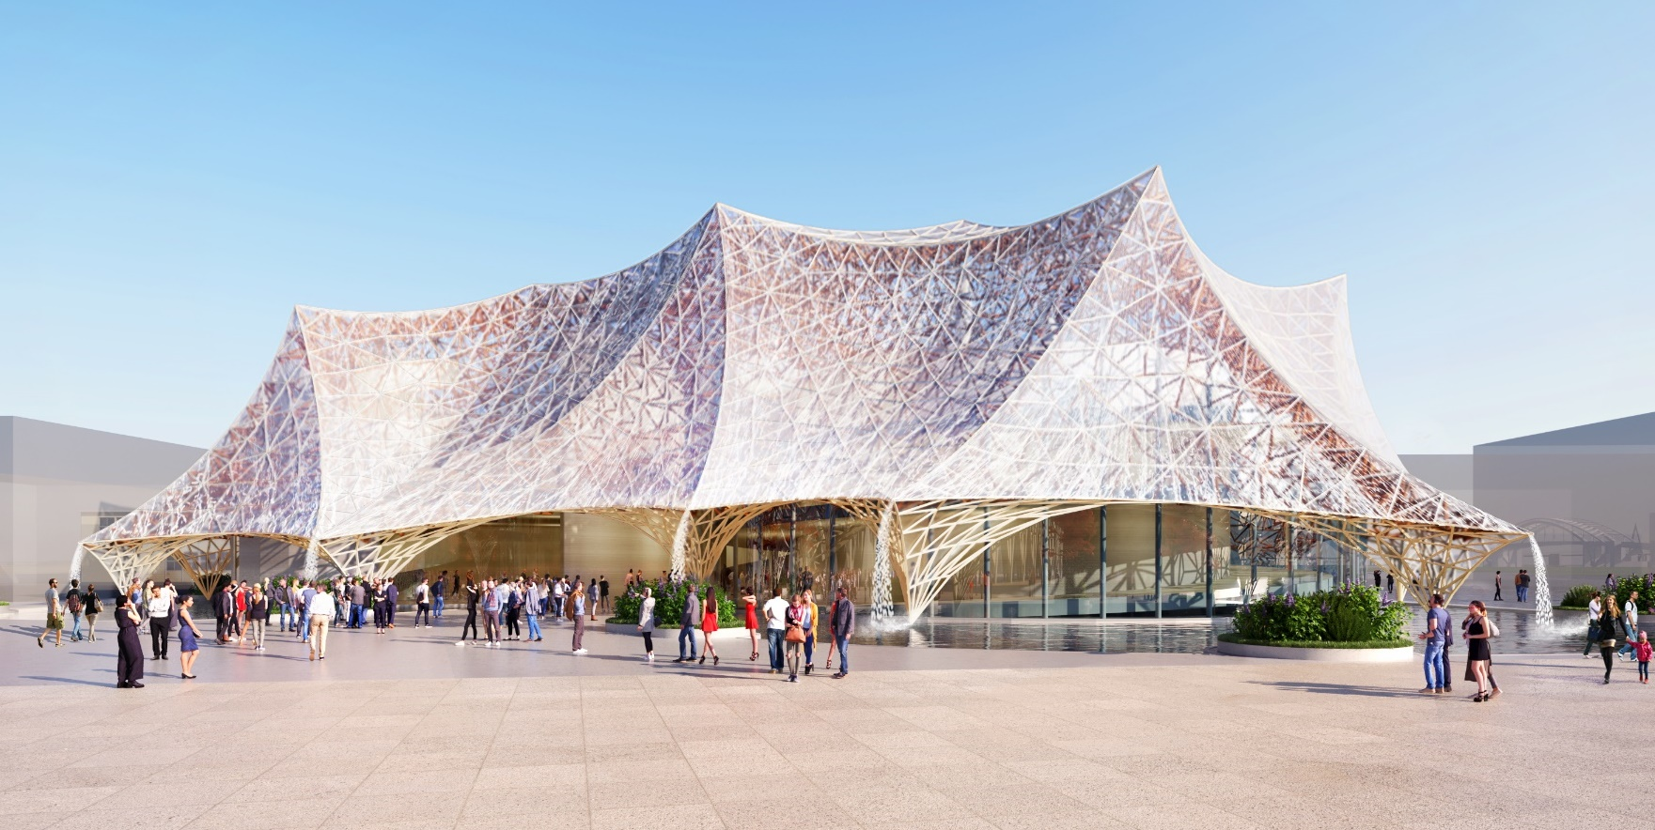
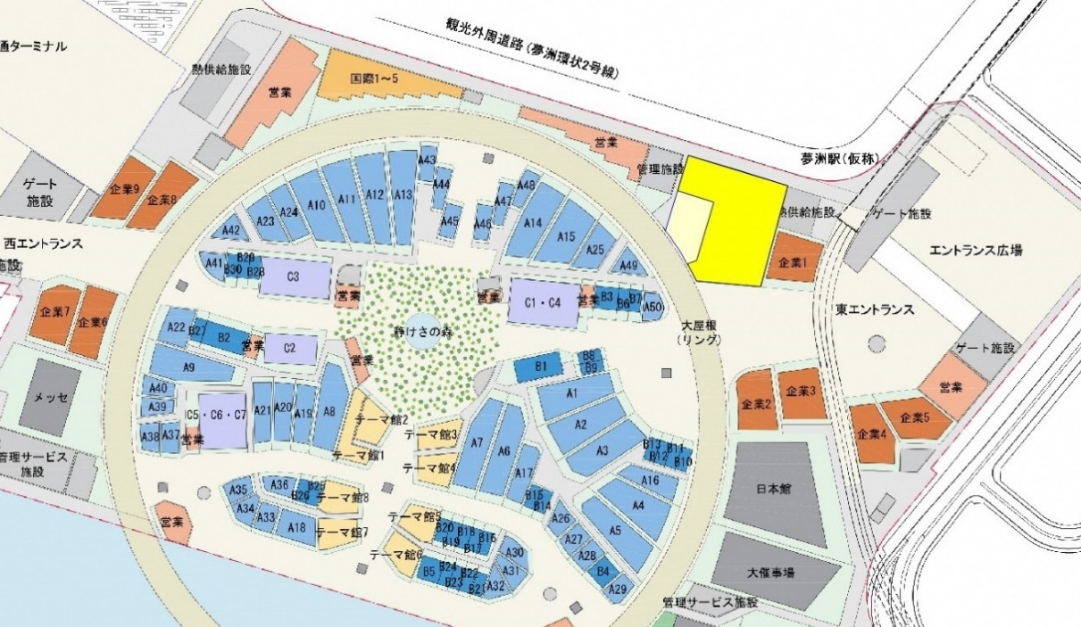
大阪パビリオン 建築基本設計の概要
資料７
大阪の新たな成長を発信するランドマーク
⼤阪はネットワークの重要な拠点として、内外から多くの人やものを受け入れ、多様な個性が集まり影響し合って発展してきました。大阪のパワーを世界に発信するパビリオンとして、多様な屋根の集まりを「⽔」と「⽊」で構成し、新たなランドマークを創出します。
有機的につながる、ひとつながりの回遊性
平⾯計画は、楕円の平⾯が有機的に重なり合う構成とし、各展示エリアをゆるやかなスロープによって連続させ、ひとつながりの回遊性を⽣み出すなど、ユニバーサルデザインを積極的に進めます。楕円はたまご、らせん階段はDNAから着想しています。
自然を感じる環境共生建築
屋根のトラス材などに積極的に木を活⽤した⽊とスチールのハイブリッド建築とするなど、脱炭素社会の実現に向けた建築を提案します。
屋根からは⾃然光がこぼれ落ち、頂部から⾵を抜くことで、建物内にいながらも⾵を感じることができます。⽔が屋根を流れ、アトリウムは、⽔の中にいるような幻想的な空間とし、光、⾵、⽔に包まれた環境共⽣建築を体験することができます。
大阪パビリオン
計画敷地
エントランス広場
東エントランス
東エントラス側より
（提供 2025年日本国際博覧会協会）

Slide 2
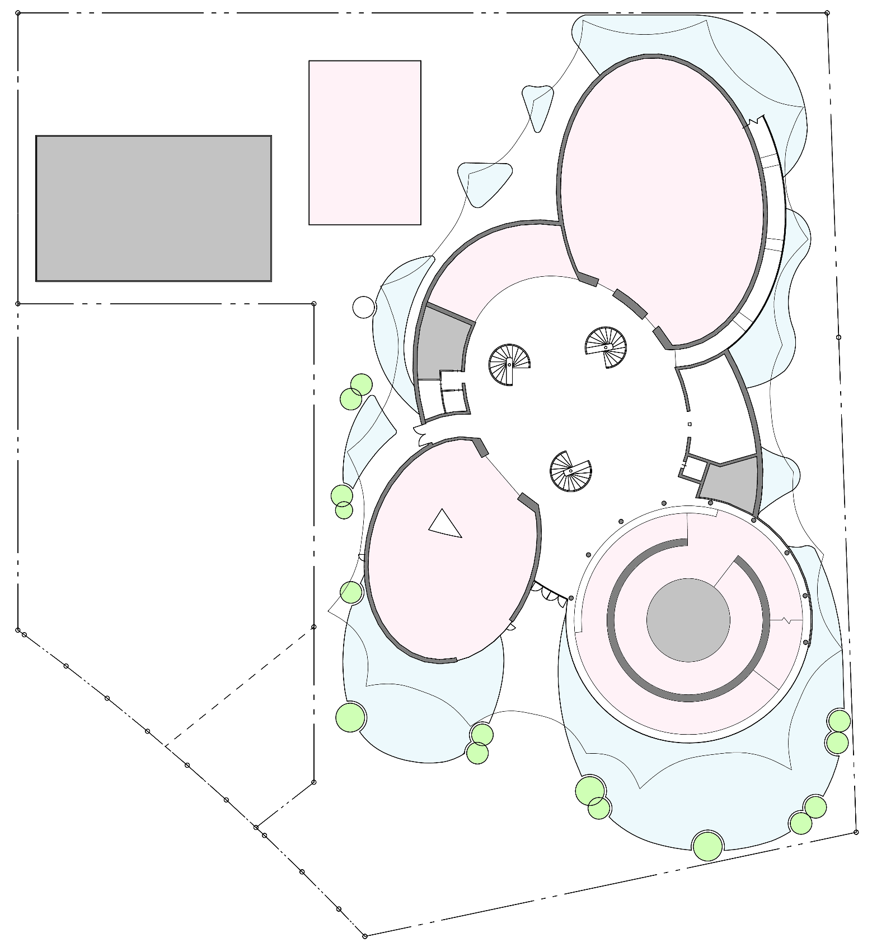
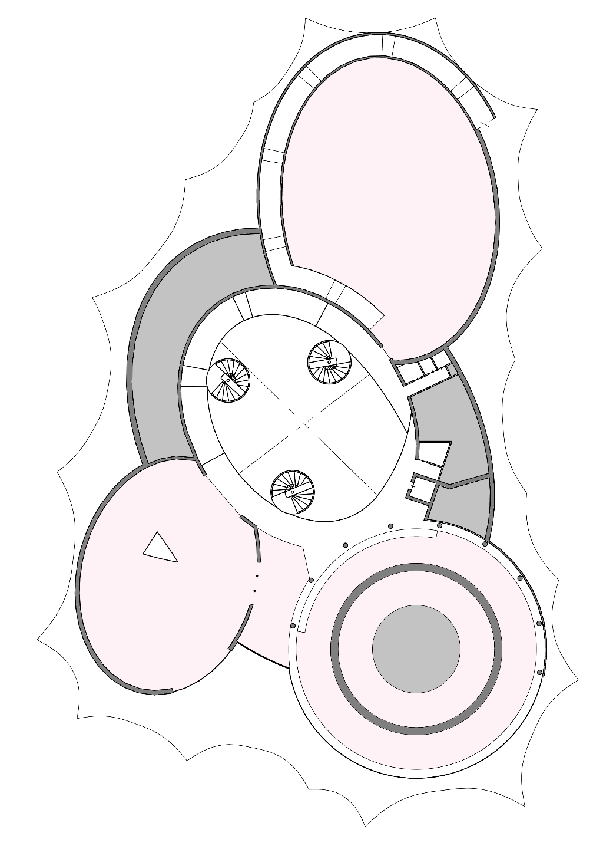
ミライの
エンター
テインメント棟
④ミライの医療
③ミライの
ヘルスケア体験
バックヤード棟
⑤中小企業・
スタートアップ
アトリウム
関西広域連合
⑥ミライの大阪
の食・文化
➁ミライの
フード体験
①都市移動用
のモビリティ
①都市移動用
のモビリティ
1階平面図
２階平面図
※各展示室には避難のため１階へとつながる直通階段を設置します。
敷地面積 約10,500㎡
展示の概要（出展基本計画２０２２年３月抜粋）現在展示基本設計中のため変更することがあります
構造・規模 | 構造 | 階数 | 建築面積 | 延べ面積
本館棟 | 鉄骨造 ・木造 | ２階建 | 約5,014㎡ | 約6,271㎡
ミライのエンター テインメント棟 | 鉄骨造 | 平屋建 | 約348㎡ | 約348㎡
バックヤード棟 | 鉄骨造 | 2階建 | 約652㎡ | 約1,304㎡
本館棟 | １階 | ①都市移動用のモビリティ | 自動走行するモビリティに乗りこみ未来を感じる体験をするとともに、センシングによってデータを取得
 |  | ④ミライの医療 | 先端的な医療技術やサービスを体験。再生医療や遺伝子治療の成果などを展示
 |  | ⑤中小企業・スタートアップ | 新技術開発などに取り組む大阪の中小企業・スタートアップを発掘・支援し、成果、活躍を発信
 |  | ⑥ミライの大阪の食・文化 | 大阪や関西の食材を活用し、食の新基準や著名シェフと連携したメニュー開発、食イベント等を検討
 | ２階 | ➁ミライのフード体験 | 未来のヘルスケアフードをロボティクスにより提供
 |  | ③ミライのヘルスケア体験 | ビューティーケアやサプリメント、フィットネスプログラムなど未来の健康体験を提供
ミライのエンターテインメント棟 |  |  | ARグラスや壁面大型ビジョンなどの先端技術を用いたXRシアター

Slide 3
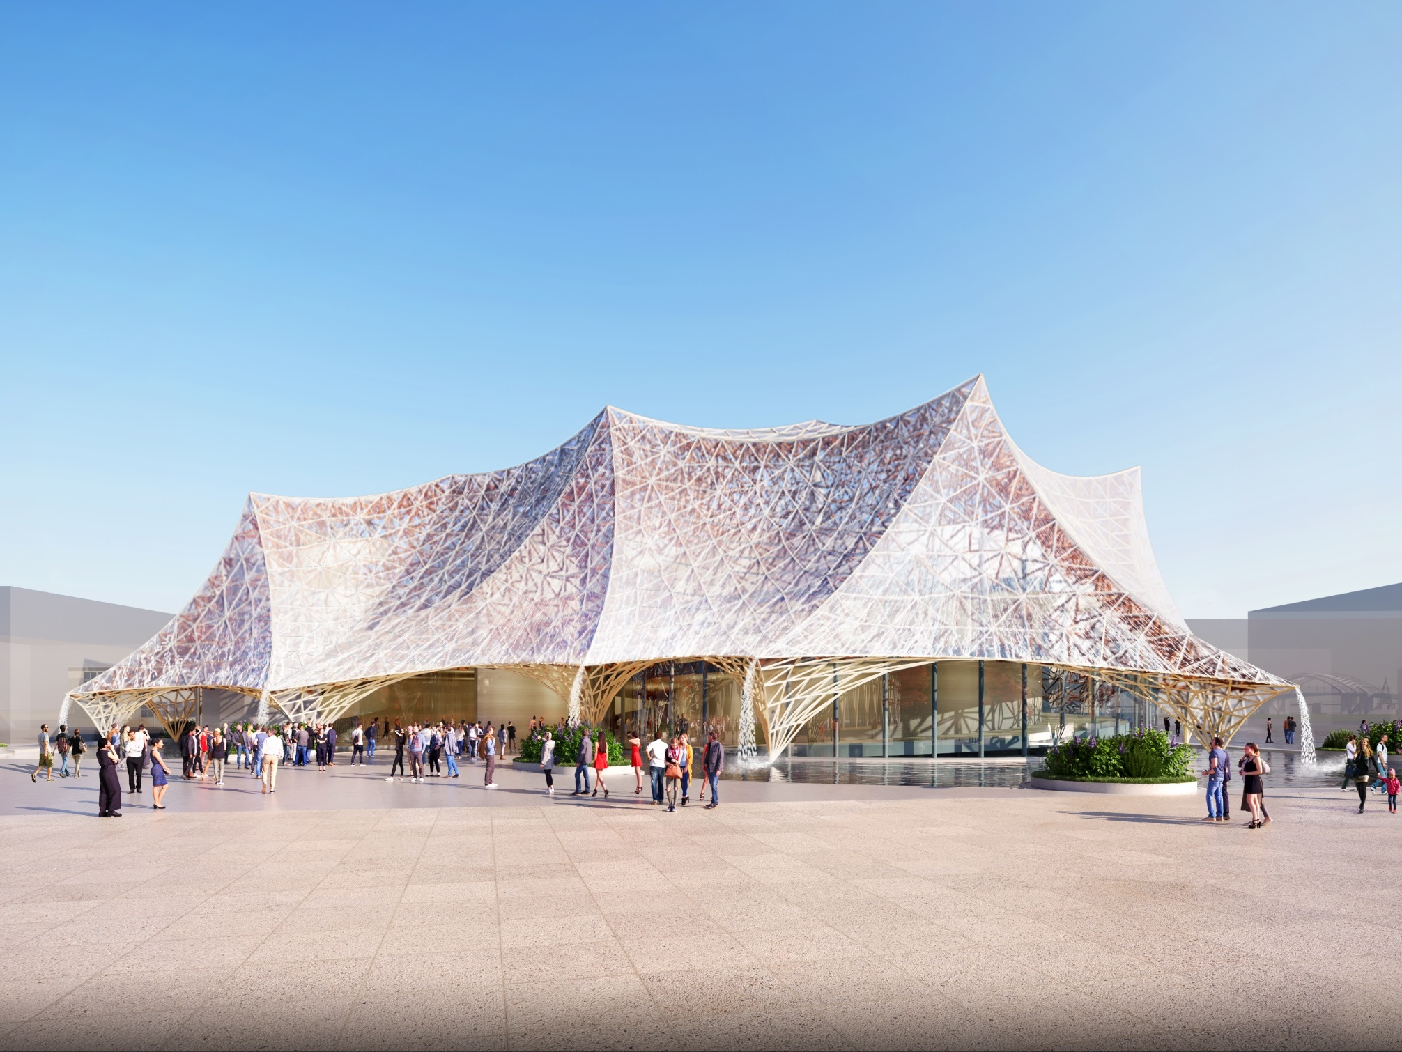

Slide 4
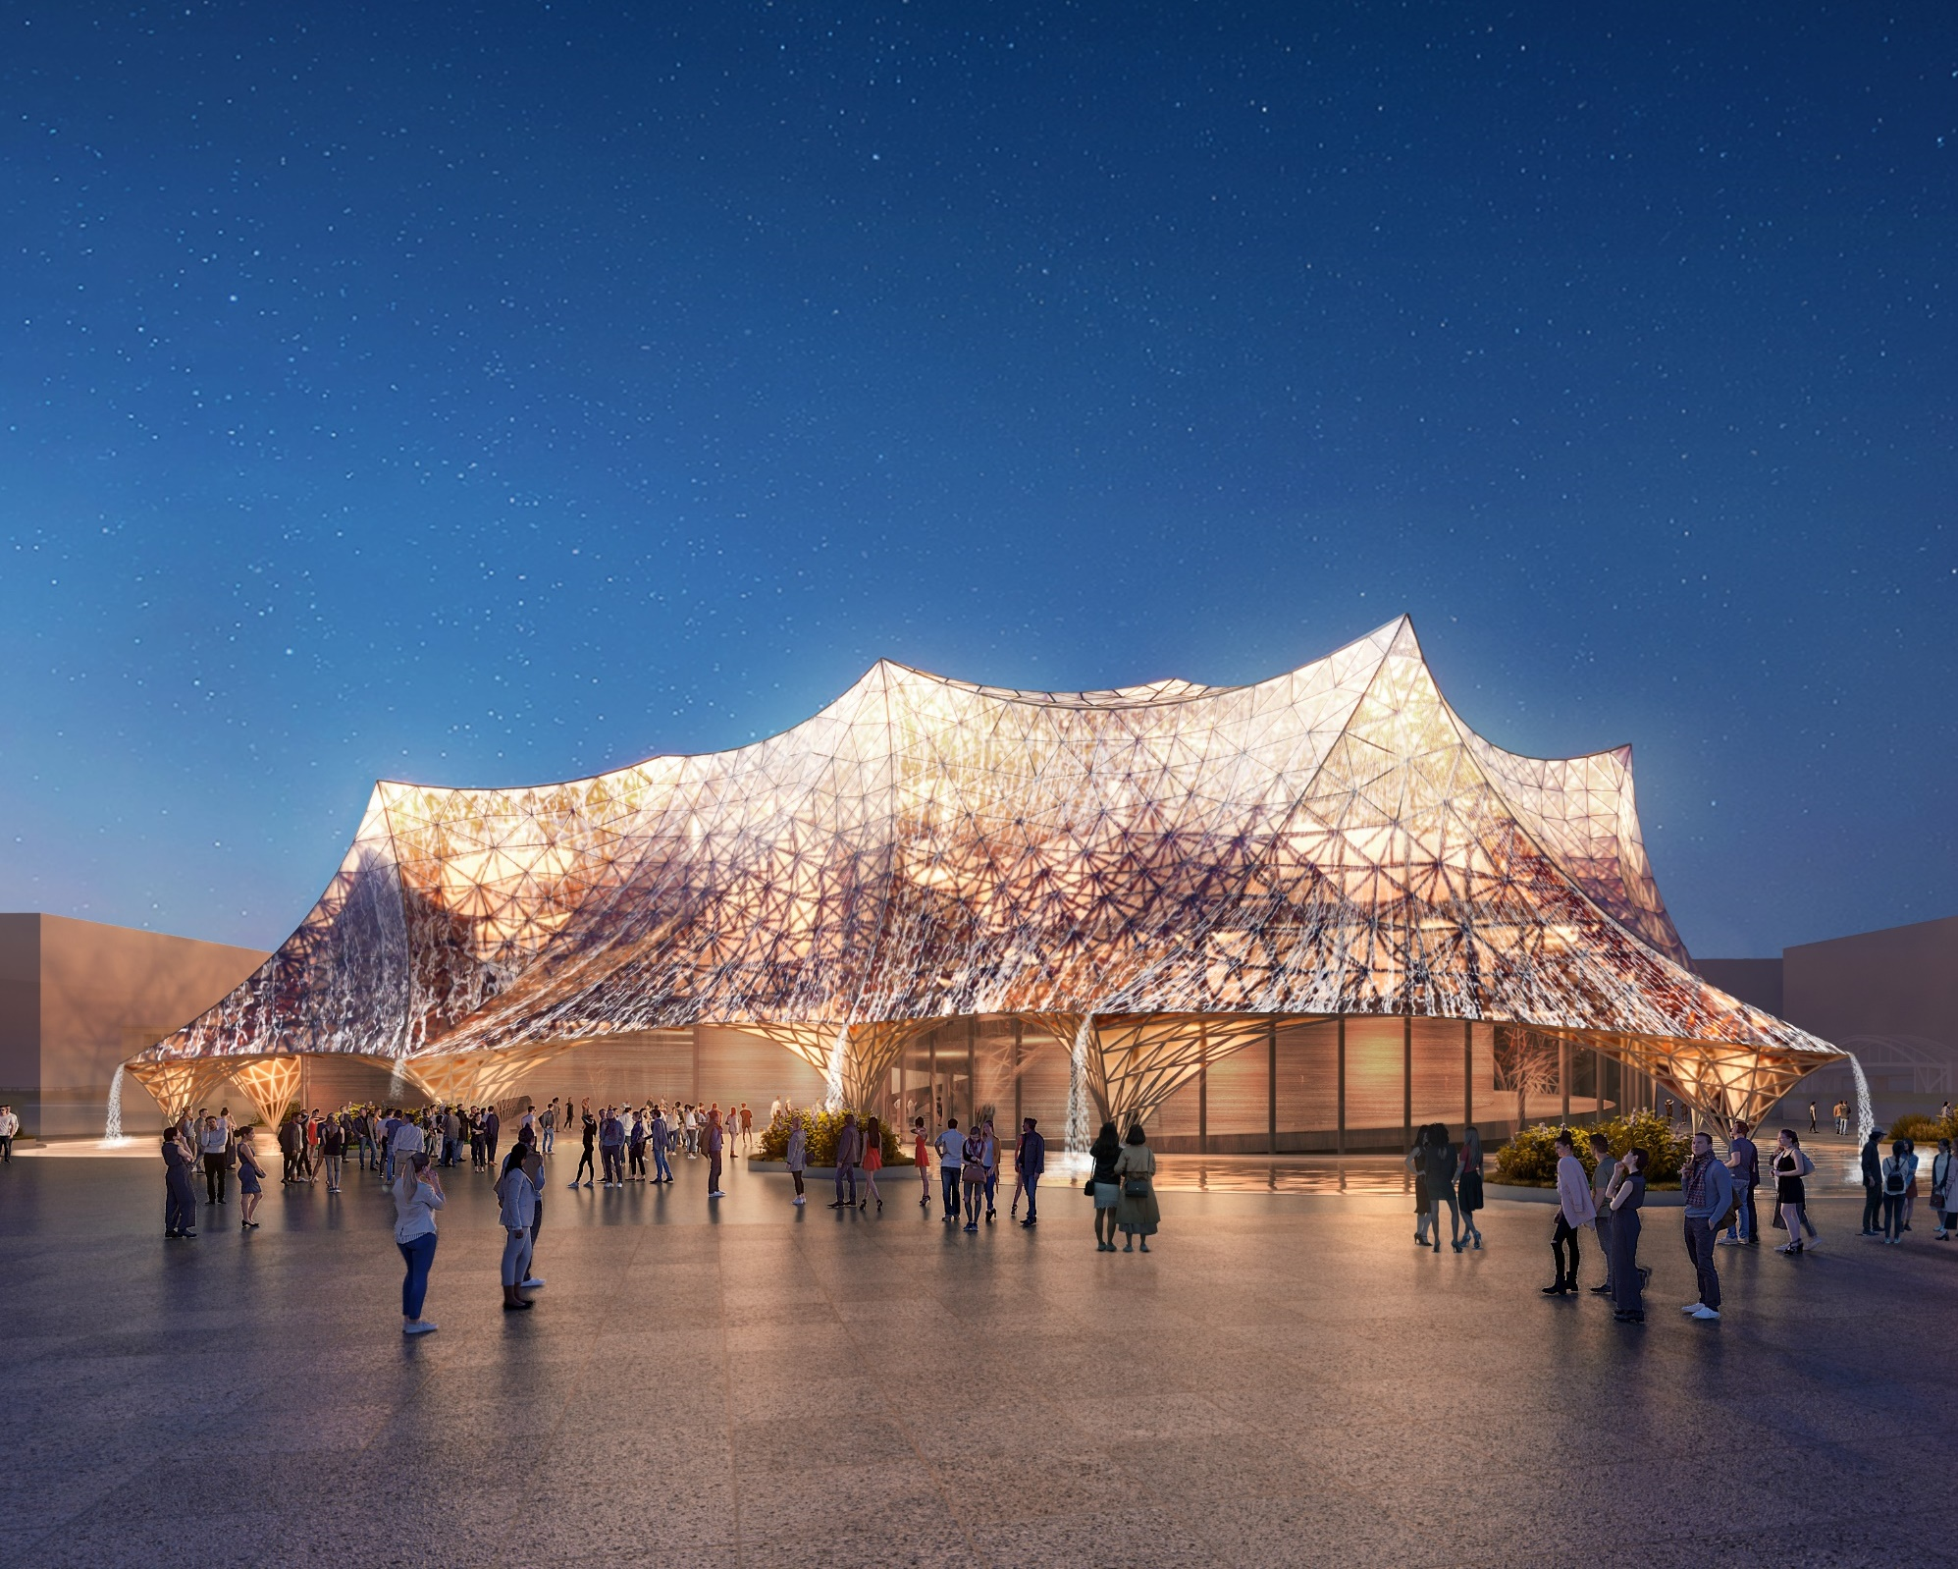

Slide 5
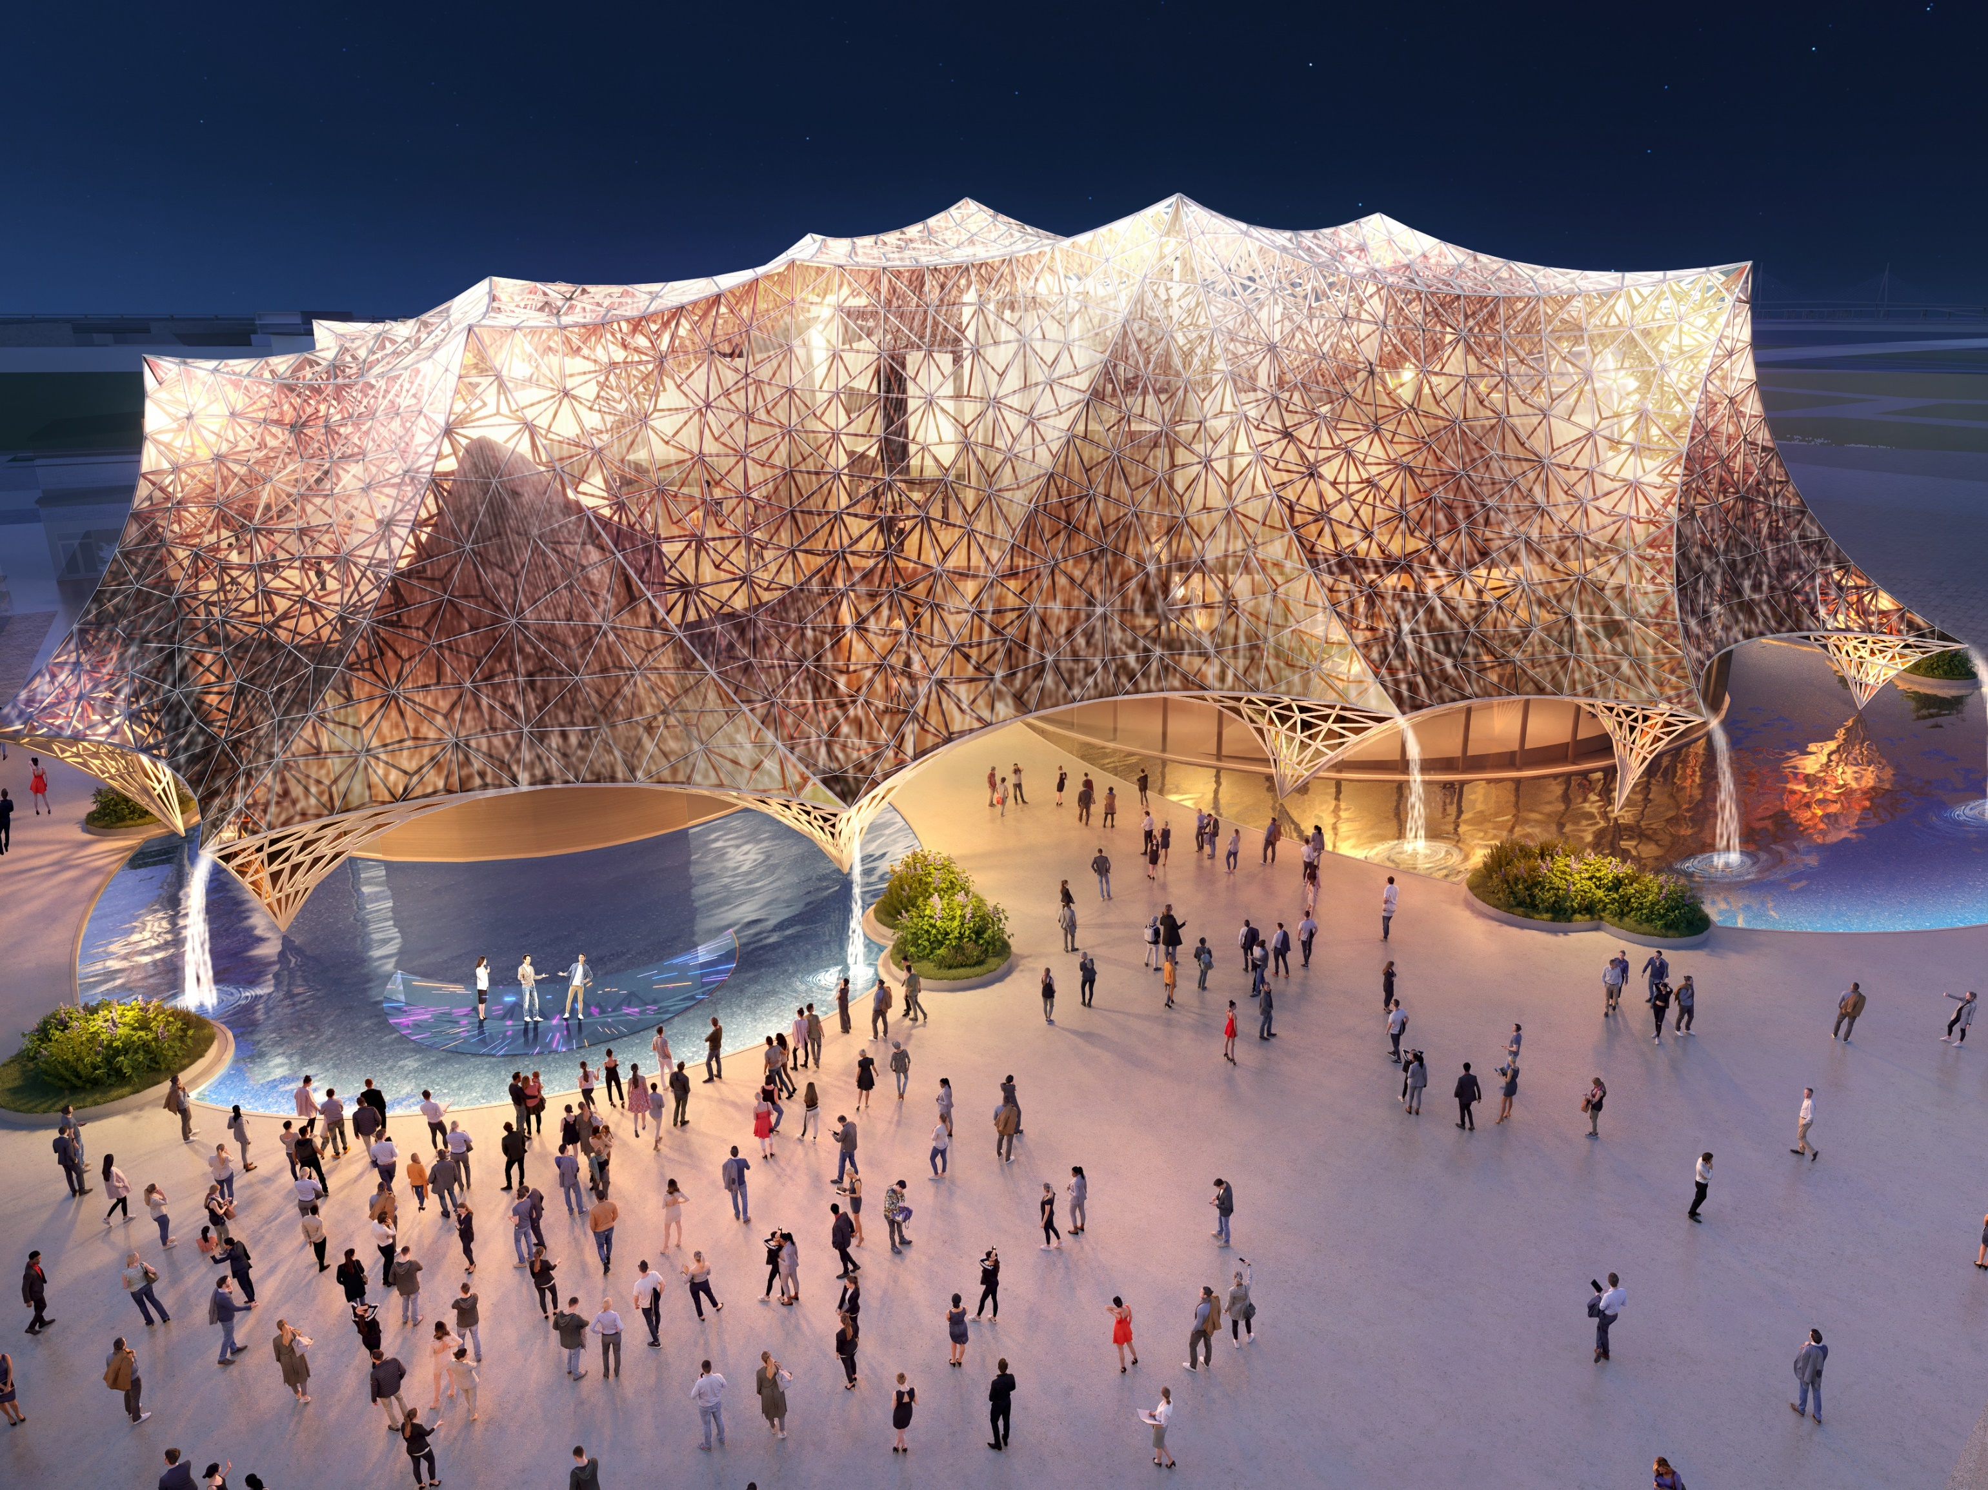

Slide 6
